Slide 1

DEGEI
41201-Introdução à Economia
Ano Letivo 2018/2019 – 2º Semestre
Políticas de Intervenção Estatal
Moeda e Banco Central – Mercado Monetário
Notes:
1
44150

Slide 2
Introdução
Um modelo Macroeconómico global é constituído por três mercados:
Mercado Monetário (procura agregada)
Mercado do Produto (procura agregada – o modelo simples Keynesiano que inclui os agregados económicos Famílias e Empresas e um modelo a que se junta o agregado económico Estado)
Mercado de Trabalho (oferta agregada)
+ Função de produção (oferta agregada)
Supõe-se preços fixos; ajustamentos para o equilíbrio fazem-se unicamente através de variações de quantidades
2

Slide 3
Mercado Monetário - Moeda
“A moeda é um activo que constitui o património dos agentes e cuja utilidade deriva das funções que desempenha.”
Alfredo de Sousa – Análise Económica – 2ª Edição – Cap. VIII
Manejada por instituições especializadas: Bancos
Enquanto activo é objecto de procura e de oferta, logo há formação de equilíbrio no Mercado Monetário
Troca directa --------------- Troca indirecta
3

Slide 4
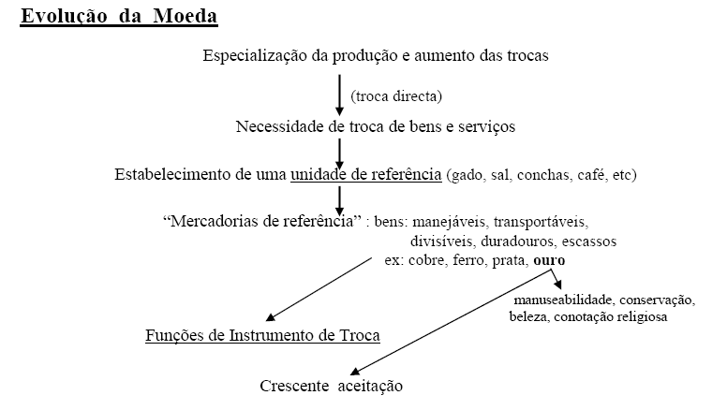
História da Moeda
4

Slide 5
História da Moeda
5

Slide 6
Evolução e Diversificação da Moeda
Moeda fiduciária – notas e moedas emitidas pelo Banco Central, ou papel-moeda; a moeda como estamos habituados a lidar no dia-a-dia. Surge no séc. XVII, onde passou a estar na moda e era meio de aceitação geral
Moeda escritural – depósitos bancários movimentados por cheques e transferências. O montante desta moeda é equivalente ao montante dos depósitos à ordem e a maneira de a movimentar é através de ordens dadas aos bancos, ou seja, através de cheques. Surge em finais do séc. XVIII e princípios de XIX
Moeda plástica – Já no séc. XX introduziu-se um novo meio de movimentar as contas bancárias: o cartão de crédito e/ou débito
Moeda electrónica – Na última década introduziu-se um novo meio de movimentar as contas bancárias: através da Internet
6

Slide 7
Funções da Moeda
Meio de pagamento – é a função principal da moeda e aquela que lhe é exclusiva. Esta função permite a dispensabilidade da dupla coincidência de vontades entre as partes e torna possível a divisão social do trabalho, a especialização, e a melhoria da produtividade
Unidade de conta – a moeda é a unidade comum utilizada na aferição do preço das coisas (medida de valor); é um verdadeiro denominador comum do valor, um intermediário geral nas trocas; a moeda permite a existência de um sistema de preços, em que a cada coisa corresponde um preço (um só) e não um número indeterminado de preços
Reserva de valor – a moeda pode ser um meio de armazenar riqueza, uma riqueza totalmente líquida, isto é, instantaneamente mobilizável como meio de pagamento
Liquidez – é a capacidade que a moeda tem de ao ser reserva de valor se poder transformar em qualquer outro activo. A liquidez tem um custo de oportunidade que se pode traduzir pela taxa de juro (preço/custo que o possuidor de moeda atribui à perda/ganho de liquidez) – meio de pagamento diferido no tempo.
Propriedade
7

Slide 8
Propriedades da Moeda
Ser rara – a sua oferta não deve de ser tão abundante que possa fazer perigar o seu valor como unidade de conta. Trata-se de procurar ajustar o volume de moeda em circulação às necessidades da comunidade
Estandardização (padronização) – todos os espécimes equivalentes entre si, encontrando-se garantida a sua homogeneidade e dificultada a sua falsificação
Durabilidade – moeda como instrumento de armazenamento de riqueza (bens perecíveis não são adequados); moeda como meio de troca e não mercadoria consumível e deve-se minimizar o custo de emissão monetária
Manuseabilidade – permite a realização de transações sem incómodos adicionais. Assim, introduzem-se em circulação meios de pagamento cujo valor facial permita a realização de transações envolvendo grandes montantes, e devem ser meios de pagamento facilmente transportáveis
Divisibilidade – em que a moeda deve poder cobrir todo o espectro de preços correntemente praticados numa economia
8

Slide 9
Sistema Bancário
Varia de país para país
Em quase todos os países existem cinco tipos de bancos:
Banco Central – emissores de moeda fiduciária; Banco dos Bancos; autoridade monetária; regulador dos pagamentos internacionais; banqueiro do Estado
Bancos comerciais – instituições privadas ou públicas com fins lucrativos que aceitam depósitos e concedem crédito e ou participam no capital de outras empresas
Bancos de investimento - instituições privadas ou públicas com fins lucrativos que aceitam depósitos – por via de regra, exclusivamente a prazo - e concedem créditos, especialmente a médio e longo prazo
Bancos especializados – distinguem-se dos anteriores por serem especializados. Há bancos para a agricultura, para o comércio externo, para o pequeno comércio…
Bancos cooperativos ou montepios – geralmente não têm fins lucrativos, mas em geral realizam lucros que auto-investem
Outras instituições financeiras - organismos especiais de crédito, companhias de seguros, associações de locação, sociedades de investimento
9

Slide 10
Balanço do Banco Central
Balanço do Banco Central
 | Activo |  | Passivo
DLX | X | NP | X
CIT | X | RB | X
CLSP | X
COIM | X
CIFNM | X
DIV. L | X
Total | X | Total | X
DLX – aplicações em ouro e divisas e outros créditos sobre o estrangeiro líquidas
CIT – Crédito Interno Total; CLSP – concessão de crédito ao estado
COIM – concessão de crédito às OIM
CIFNM – concessão de crédito às Instituições financeiras não monetárias
DIV .L– Diversos líquidos
NP – Notas e Moedas em Circulação; RB – Reservas Bancárias (RL + RX = Reservas líquidas + Reservas Excedentárias)
DSE – direitos de saque especiais que constituem uma unidade de conta criada pelo FMI e cujo stock serve como meio de pagamento internacional.
10

Slide 11
Balanço do Banco Central
Formas de alterar a oferta de moeda ao utilizar a política monetária
EXEMPLOS:
a) BC diminui a sua dívida ao exterior (- ▲ 7) entrega reservas aos seus credores estrangeiros ( ▲ 1)
b) Os Bancos Comerciais pedem empréstimos suplementares junto do BC ( ▲ 3) o BC empresta-lhes moeda fiduciária ( ▲ 4)
11

Slide 12
Balanço do Banco Central
BM – A Base Monetária é o conjunto das notas e moedas metálicas emitidas no país, uma parte na posse das empresas e particulares (NP, circulação monetária), outra constituída pelas reservas monetárias das OIM (RB).
BM = NP + RB
NP – Notas e moedas em poder de empresas e particulares (moeda fiduciária)
RB – Reservas Bancárias ou reservas totais; moeda na posse das OIM
RB = RX + RL
O BC controla indirectamente a circulação monetária (NP) dado que tem poder quanto à fixação das reservas obrigatórias ou legais.
12

Slide 13
Balanço das OIM
OIM – outras instituições monetárias são bancos de 2ª ordem que dependem da supervisão e orientação do Banco de 1ª ordem (Banco Central)
Balanço das OIM
Activo |  | Passivo
RB | X | DO | X
DX | X | DP | X
CIT | X | DSP | X
CSP | X | RX | X
CEP | X | CBC | X
CIFNM | X | DIV | X
DIV | X
Total | X | Total | X
RB – reservas totais depositadas obrigatoriamente no BC, ou disponibilidades mínimas de caixa = Reservas Excedentárias (RX) + Reservas Legais (RL)
DX – disponibilidades sobre o exterior sob a forma de meios de pagamento e de outros créditos sobre os não residentes
CSP – crédito ao estado; CEP – crédito interno concedido a empresas e particulares; CIT – Crédito Interno Total
CIFNM – crédito às instituições financeiras não monetárias
DIV – diversos activos
DO – Depósitos à ordem; DP – depósitos a prazo
DSP – depósitos do sector público
RX – responsabilidades para com o exterior
CBC – crédito do Banco Central
DIV – diversos passivos, incluindo fundos próprios e resultados
13

Slide 14
Multiplicador Monetário
BM = NP + RB; conjunto de notas e moedas metálicas emitidas no país (na posse dos particulares e dos bancos). É a quantidade de moeda emitida pelo Banco Central
M = NP + D; quantidade de moeda oferecida pelo sector bancário a toda a economia; D = DO + DP
O que liga as duas grandezas é o multiplicador monetário:
m = M / BM
M₁ = NP + DO ; M₂ = M₁ + DP
M = Massa Monetária = Oferta de moeda!
14

Slide 15
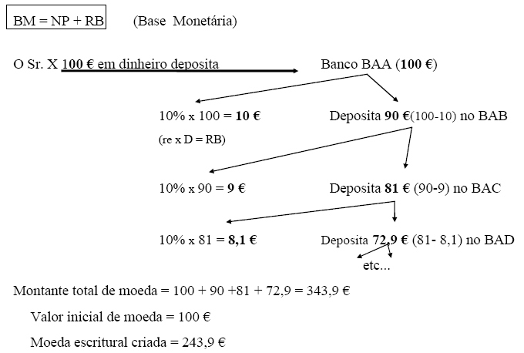
Multiplicador Monetário
15

Slide 16
Multiplicador Monetário
Taxa de preferência por moeda fiduciária (n) – dá o montante de moeda fiduciária que é mantido sob a forma de moeda pelos agentes económicos relativamente ao montante de massa monetária na economia.
16

Slide 17
Multiplicador Monetário
Taxa de reserva obrigatória (re) – é a percentagem dos depósitos totais que as OIM terão forçosamente de ter em seu poder em todo e qualquer momento. É composta por reservas legais (r^{L}) impostas pelo BC e por reservas excedentárias (r^{X}) que resultam da vontade/política operacional dos bancos.
Taxa de reserva legal (r^{L}) – são reservas mínimas estipuladas pelo BC e constituem fundos que as OIM têm de manter sempre em seu poder. O BC decreta legalmente qual a % dos depósitos totais que as OIM terão forçosamente de ter em seu poder em todo e qualquer momento (ou em depósitos no BC, que é a autoridade monetária que pode emprestar dinheiro aos bancos e aceita depósitos deles).
Taxa de reserva excedentária (r^{X}) – para evitarem a possibilidade de que num determinado dia (ou dias) a regra das reservas mínimas seja violada, as OIM podem por decisão própria constituir também reservas excedentárias. O montante destas reservas é uma decisão inteiramente da responsabilidade das OIM, no sentido de gerirem as suas reservas de forma eficiente. É também uma % sobre os depósitos.
17

Slide 18
Multiplicador Monetário

Slide 19
Multiplicador Monetário
O multiplicador monetário faz a ligação entre Base Monetária e a Massa Monetária
Definição: Dá o nº de vezes que a BM foi multiplicada para obter a Massa Total de moeda na economia
Há então um efeito multiplicador que permite que a massa monetária cresça mais do que o aumento da BM
m varia ( ) se : re ( ) ou n ( )
A BM não constitui a totalidade da massa monetária, porque os Bancos Comerciais também criam moeda
Se o multiplicador (m) for constante, a M^{S} é determinada pela autoridade monetária, na medida em que esta controla a Base Monetária.
19

Slide 20
Instrumentos de Política Monetária
A autoridade monetária pode intervir através de vários instrumentos na oferta de moeda, uns afectando a dimensão da base monetária, outros os efeitos do multiplicador
Operações de Open Market – Actua no curto prazo. Se a autoridade monetária, p.e. acha que há oferta excessiva de moeda, pode retirar massa monetária vendendo títulos do Estado, designados de Bilhetes do Tesouro, ou de outros agentes que detém nos seus activos, recolhendo o dinheiro aos seus cofres ou diminuindo os depósitos dos bancos comerciais. Estas operações consistem na compra e venda de títulos.
Bilhetes do Tesouro: Títulos da dívida pública a curto prazo, emitidos pelo Banco de Portugal e colocados no mercado primário, em regime de leilão, para obter recursos financeiros que façam face às despesas públicas. Estes bilhetes podem ser tomados quer pelo público, quer pelos bancos com um dos seguintes prazos: 91, 182 ou 364 dias. O prazo da aplicação em BT pode decorrer até à data de vencimento, sendo o reembolso efectuado a partir dessa data, ao valor nominal.
Política de Redesconto – Os bancos comerciais quando não dispõem de recursos para abrirem créditos pedem refinanciamento junto do BC contra a entrega de títulos, pagando um juro (taxa de redesconto) por esse financiamento do BC. Por exemplo, se a autoridade monetária acha que há excesso de oferta de moeda diminui o volume do redesconto concedido e ou aumenta a taxa a cobrar
Um terceiro instrumento consiste em fazer variar a Taxa de Reserva Obrigatória. Se, por exemplo, se pensa aumentar a oferta de moeda, pode diminuir-se essa taxa e o multiplicador de crédito é mais forte, e maior é assim o multiplicador monetário
20

Slide 21
Instrumentos de Política Monetária
Dois outros instrumentos possíveis mas menos comuns:
Uma forma, bastante drástica, é actuar através de imposição de limites ao crédito acordado pelos bancos do sistema. Imposta usualmente quando se pensa que há excesso de oferta de moeda
Finalmente, se o mercado financeiro é regulamentado administrativamente, o Banco Central fixa a taxa de juro, e influencia assim a oferta e a procura de moeda
21

Slide 22
Moeda: Efeitos Produto e Preço
Mecanismo de transmissão monetária: a via pela qual as variações da oferta de moeda são traduzidas em variações do produto, do emprego, dos preços e da inflação
Exemplo: Admita que se pretende diminuir a inflação de uma dada economia:
1) Para iniciar o processo, o BC pode tomar medidas para influenciar as reservas bancárias; por exemplo aumentando a taxa de reservas obrigatórias
2) Cada impacto sobre as reservas bancárias produz uma contração múltipla dos depósitos, e desse modo, reduz a oferta de moeda
3) A redução da oferta de moeda aumenta as taxas de juro e restringe as condições de crédito
4) Com taxas de juro mais elevadas e menor riqueza, a despesa sensível ao juro – especialmente o investimento – tenderá a diminuir
5) Finalmente, a pressão da restrição de moeda, ao reduzir a procura agregada, reduzirá o rendimento, o produto, os empregos e a inflação
22

Slide 23
Procura de Moeda
A procura de moeda é a quantidade de moeda que os agentes desejam deter para cada nível de rendimento e para cada taxa de juro. Supondo que os preços não variam, então as variações da procura são de moeda real
A abordagem clássica é apresentada pela Teoria Quantitativa, cuja forma mais simples é:
M x V = P x T
M – massa de moeda utilizada pelos agentes económicos; V é a velocidade de circulação da moeda, isto é, o número de vezes que a mesma moeda é utilizada num dado período; P é o nível geral de preços; e T é o volume de transacções realizadas durante o período
é exposta pela Equação das Trocas:
O T pode ser substituído pelo volume do produto Y e temos a Equação das Trocas:
M x V = P x Y
o que permite escrever: V = (P x Y) / M ou, equivalentemente, V = Y / (M/P)
Deste modo, a velocidade da moeda é a relação entre a despesa total a preços constantes e a massa monetária
sendo a Velocidade de Circulação da Moeda definida como a quantidade de vezes que uma unidade monetária (€,$, £) é utilizada na troca de bens e serviços finais, numa dada economia, num determinado período de tempo.
23

Slide 24
Motivos de Procura de Moeda
Motivo Transacções – os agentes têm necessidade de dispor de moeda líquida para proverem as suas necessidades de transacção no dia a dia e a liquidação imediata de compras
Motivo Precaução – os agentes económicos detêm moeda (reserva de valor) para se proverem de segurança, suficiente para tornar tolerável o risco estimado na sua actividade económica corrente
Motivo Especulação – com vista a obter ganhos futuros. Quando a taxa de juro varia, os agentes económicos procedem a uma mudança da composição dos activos. Logo, a procura de moeda por motivo especulação é função negativa da taxa de juro
Pode escrever-se que a procura agregada de liquidez (L) é função do nível de rendimento real para ambos os motivos:
No total teremos:

Slide 25
Representação da Procura de Moeda
Para os clássicos: a procura não é afectada pela taxa de juro; a procura de moeda é inelástica às variações de i
Para os keynesianos: as variações de i afectam negativamente a procura de moeda até um dado nível (i_{a})
Ambos concordam que as variações de rendimento influenciam positivamente a procura de moeda

Slide 26
Equilíbrio no Mercado Monetário
Obtém-se quando a oferta de moeda iguala a procura de moeda para um determinado preço (taxa de juro)
Para os keynesianos a taxa de juro real de equilíbrio é função inversa da oferta de moeda real, isto é, da Base Monetária e do multiplicador monetário.
Se o multiplicador monetário (m) for considerado função positiva da taxa de juro, então a oferta de moeda não é representada por uma vertical mas sim por uma curva ligeiramente inclinada para a direita
26

Slide 27
Equilíbrio no Mercado Monetário
Quando a oferta de moeda atinge um tal volume que se cai na “armadilha da liquidez” (i = i_{a}), a taxa de juro deixa de ser influenciada pela oferta.
Para Keynes este nível constituía o limite de eficácia da política monetária como estimulante da procura global
Se o rendimento real aumenta por qualquer razão, e se a oferta de moeda real não se altera, a taxa de juro real tende a subir
A expansão do rendimento, provocada exogenamente, não implica necessariamente aumento da taxa de juro, desde que acompanhada de adequada política monetária expansionista
Mas igualmente se conclui que uma inadequada política monetária pode perturbar o crescimento do rendimento. Por exemplo, se a oferta de moeda real não aumenta, a consequente subida da taxa de juro pode travar o crescimento do investimento e, consequentemente, da procura global

Slide 28

Equilíbrio no Mercado Monetário
Mecanismo de Transmissão
P
…e influencia a economia real (dada pela Procura Agregada - AD)
28
Notes:
28

Slide 29
Bibliografia
Fernandes, António J.; Pereira, Elisabeth T.; Bento, João P.C.; Madaleno, Mara & Robaina, Margarita (2019), Introdução à Economia: Teoria e Prática, Edições Silabo.
29
Notes:
29

